Slide 1
第2章 系统入门
2.1 系统的开机与界面切换
2.2 用户的登录与注销
2.3 Linux系统的关闭与重启动
2.4 Linux的图形界面介绍
2.5 Linux系统的在线帮助与资源
2.6 LibreOffice办公套件简介

Slide 2
2.1 系统的开机与界面切换
2.1.1 系统的开机
2.1.2 两种操作界面及切换

Slide 3
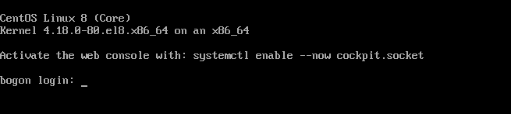
2.1.1 系统的开机
在微机或服务器系统中，加电后，Linux系统开始启动，启动完成后停留在用户登录界面。若是安装有图形界面的工作站或桌面系统，则在启动完成后，停留在图形登录界面（如图2-1所示），否则停留在字符界面（如图2-2所示），等待用户登录。

Slide 4
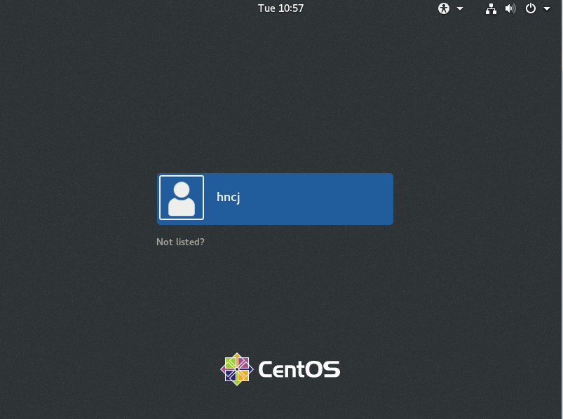
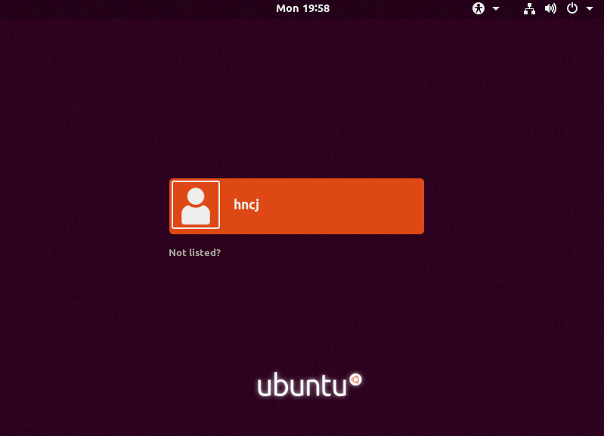
图形登录界面

Slide 5
Universal Access（通用辅助）
在图2-1所示的界面中，若单击右上角的，则可以打开“Universal Access（通用辅助）”设置框界面。通过此界面可以设置的有高对比度（High Contrast）、屏幕键盘（On-screen Keyboard）、屏幕阅读器（Screen Reader）等。用户需要时，可以单击滑块工具的“OFF”或“ON”进行设置。

Slide 6
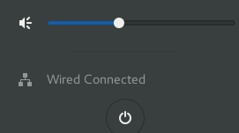
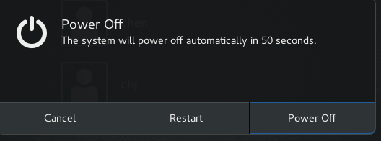
关机或重启动
在图2-1所示的界面中，单击右上角最右边的 按钮，可以打开如图2-3所示对话框。用户可以单击关机按钮时弹出如图2-4所示的关机选择对话框，通过此对话框，用户可在非登录的情况下选择关闭或重启系统。

Slide 7
2.1.2 两种操作界面及切换
通常，在桌面或工作站式的Linux系统安装过程中，为用户准备了1个图形（X-Window）登录界面和多个字符界面。
图形登录界面位于F1，字符界面分别位于F2～F6上。
当用户从字符界面登录成功时，会在登录的终端上工作；但当用户从F1上的图形界面登录成功后，会在未使用的终端F2或其之后的某个未使用的终端上工作。
默认情况下，在装有图形界面的Linux中，启动完毕后会停留在图形界面。用户可以使用组合键在图形界面和字符界面之间切换。

Slide 8
约定
图形界面被称为GUI（Graphic User Interface）
字符界面是基于传统UNIX的字符终端操作界面，又被称为TUI（Terminal User Interface）。
CLI：在图形界面下，还可开启一个或多个字符界面，并在项目执行命令，被称为命令行界面，简称CLI。

Slide 9
1．从图形界面向字符界面切换
从图形界面向字符界面切换可以通过组合键Ctrl+Alt+Fm（m=1,2,…,6）。
比如，按下Ctrl+Alt+F4可使操作界面切换至F4所在的字符界面（参见图2-2）
按下Ctrl+Alt+F5可切换到F5所在的字符界面。

Slide 10
2．从字符界面向图形界面切换
从字符界面向图形界面切换可以通过组合键Alt+Fm来实现（Fm为图形界面所在的终端号）。
关于图形界面的位置：当只有一个用户使用图形界面登录时，在GNOME3环境中，登录界面总在F1上，登录成功后在什么位置并不确定，要看当时其它终端的使用情况而定。若开机后首次从桌面系统登录，则登录成功后用户最大可能是工作在F2上。另外，当有多个用户同时使用图形界面登录时，登录成功后，工作在不同终端上用户的具体位置可以在TUI或CLI下使用命令w或who来查询，自己的工作位置可使用tty命令来查询。
在有的系统或环境（比如某些笔记本）中，从图形界面向字符界面切换时，只使用Ctrl+Alt+Fm可能还不够。可以试试Ctrl+Alt+Fm+Shift或Ctrl+Alt+Fm+Fn。

Slide 11
2.2 用户的登录与注销
用户要使用系统，首要的工作就是登录。登录时需要输入系统已经注册过的用户名和用户密码，如果用户名或密码不正确，将不允许进入系统。用户名也叫账号，密码也称为口令。用户登录成功后就可以工作了。
当用户使用完系统或暂离开操作位置时，应该即时注销，需要时重新登录，这样可以避免别有用心的人见缝插针地越权操作。在很多有安全要求的系统中，这既是安全的需要，也是制度的需要。
但用户注销不等于关机或关闭系统。注销是用户自己的事情，只是使用户自己退出系统或从系统签退，系统中的其他用户仍可继续工作，但关闭系统却会使得所有用户均不能工作了。

Slide 12
2.2.1 用户的登录
1．图形界面登录
2．字符界面登录

Slide 13
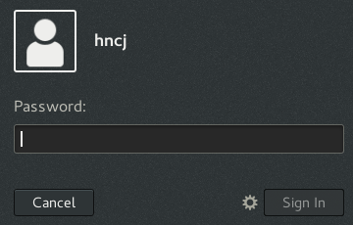
1．图形界面登录
用户可以在如图2-1所示的欢迎界面中选择用户名登录。若选择了用户，则在如图2-5（a）所示界面的Password框中再输入正确密码并回车就可以进入系统工作。

Slide 14
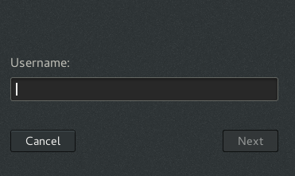
未列出用户的登录
用户还可以单击“Not listed（未列出）”来选择未列出的用户登录。方法是单击“Not listed”，然后在弹出的如图2-5（b）所示的用户名（Username）输入框中输入用户名并回车，再在如图2-5（a）所示的Password输入框中输入用户的正确密码才能登录系统。

Slide 15
root用户的登录
在未列出用户的登录时，用户可以输入root和root的密码，而以root用户的身份登录系统。
在Ubuntu的系统中，没有直接提供图形界面登录root的办法。若要让root在Ubuntu下可以登录系统，请读者参考网络资源自行处理。
用户在图形界面登录成功之后就可以像在Windows一样，通过鼠标进行各种操作。

Slide 16
桌面环境的选择
若系统安装有多种桌面环境，用户在输入完密码后回车或确认前，可以（参照图2-5a）点击“Sign In（进入）”前的 选择桌面环境。

Slide 17
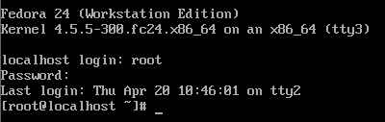
2．字符界面登录
1）登录
字符界面也叫终端界面。字符界面的登录时，用户需要在如图2-2所示界面中的“login:”后输入用户名，回车后在“Password:”后输入用户密码，最后回车就可以了。以root用户为例的登录过程如图2-7所示。
需要提醒的是，当用户在“Password：”后输入密码时屏幕并不回显，用户只需在输入密码完毕后回车就行了。

Slide 18
2）提示符
在UNIX/Linux系统中，默认情况下，
root的提示符为“#”
普通用户的提示符为“$”。
之所以说是默认情况下，是因为系统的提示符是可以改变的。

Slide 19
3）说明
在Ubuntu系统中，root用户没有被启用，因而不能以root身份进行登录。
若要启用root用户，需要以某具有管理员权限的用户执行命令
$ sudo passwd root
为root用户设置密码后，才能从字符界面登录。

Slide 20
2.2.2 注销
1．图形界面
2．字符界面

Slide 21
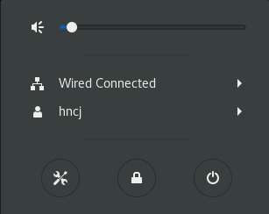
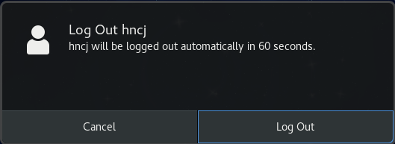
1．图形界面
单击（如图2-6所示）桌面右上角顶部面板最右侧的 按钮，会出现如图2-8所示的界面。
在此菜单界面中单击用户名（比如hncj）后，出现“注销（Log Out）”和“用户设置（Account Settings）”，再单击“注销（Log Out）”，会弹出如图2-9所示的“注销”对话框，在其中选择“注销”后即可从系统中退出返回登录界面。

Slide 22
2．字符界面
在字符界面下可以通过以下方式注销。
（1）输入Ctrl+D组合键
（2）执行命令exit
（3）执行命令logout

Slide 23
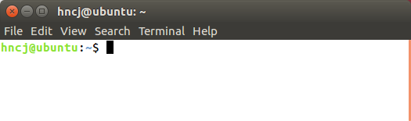
2.2.3 CLI终端仿真界面
终端仿真界面是在GUI下的一个TUI模拟界面，不仅可以运行在TUI下可以执行的所有命令，而且可以启动能在GUI下执行但不能在TUI下执行的X界面应用程序。
人们称此界面为CUI或CLI，意为命令行界面。
在传统GUI下，用户可以通过“Applications（应用程序）”→“Utilities（应用程序）”→“Terminal（终端）”打开它。在Ubuntu下，可用“Ctrl+Alt+T”打开它。

Slide 24
2.2.4 程序的启动
1．从应用程序菜单
2．从TUI或CLI启动
3．以Alt+F2组合键启动

Slide 25
2.3 Linux系统的关闭与重启动
2.3.1 字符界面
2.3.2 系统的运行级别及切换
2.3.3 图形界面

Slide 26
2.3.1 字符界面
1．halt
2．reboot
3．poweroff
4．shutdown

Slide 27
1．halt命令
halt命令的功能是关闭或重启系统，执行过程中，终止所有应用和系统进程，将所有数据写入存储介质，最后关闭系统。
常用方法为：
halt [-f] [-p] [--reboot]
参数-f用于强制快速关机或重启；参数-p用于在关闭系统后关掉电源；--reboot用于重启动。
一般情况下，使用-p参数时会在关闭系统后自动关闭电源。如果计算机没有这样做，在看到“Halting.”或其它信息后，可以手动关掉电源。

Slide 28
2．reboot命令
reboot的工作过程与halt几乎一样，但其在关闭系统时会重新启动它。

Slide 29
3．poweroff命令
poweroff命令等价于halt -p，关闭系统时同时关掉电源。

Slide 30
4．shutdown命令
前几个命令用于关机时太干脆了，也太武断了，命令一经发出就开始执行且不能反悔。
shutdown命令可以安全地关闭系统，并在真正执行系统关闭与命令发出之间可以指定一个时间延迟，以供用户做好准备并从容退出。
使用shutdown时，将在关机前向系统内的所有用户发送通知或警告信息，告诉系统发生了什么及如何处理，如系统要在什么时候关机或重启，请做好准备等，并提前退出等。其用法为：
shutdown [-krhfFc] time [wall mesg]

Slide 31
shutdown部分参数
选 项 | 功 能 描 述
-r | 重启计算机
-h/-H | 关机后关闭电源
-k | 并不真正关机，只是发送警告信号给每位用户
-c | 取消目前已经提交的shutdown任务。该选项同时使用可有一个用来解释撤销关机的广播信息
time | 指定关机时间。可为格式为hh:mm的绝对时间，如1:20，或相对时间（单位为分），如+10表示10分钟后关机，+0和now表示立即。若不指定则默认为+1分钟
wall msg | 广播信息。若不指定，系统提供默认信息

Slide 32
shutdown关于说明
若不带任何选项（比如，-h、-H、-r）执行shutdown，默认切换到运行级1，即单用户模式，而不是关闭系统；
若要通过shutdown -c撤销已经发出的shutdown任务，则在以前的系统中，必须在与发出shutdown命令不同的终端上进行，现在不必了。
若设置了wall mesg，则必须指定time参数。
当指定time在5分钟以内，或已经到达距关机不足5分钟的时候，系统就会产生/run/nologin文件，拒绝普通用户登录。

Slide 33
shutdown示例
# shutdown -r now #立刻重新启动
# shutdown -h now #立刻关机
# shutdown -k now 'Hey Lets go now.' #发出警告信息，但不真关机
# shutdown -h 10:42 "系统将在10:42关闭, 请届时退出" #10:42分关机
# shutdown -r +20 '20分钟后将重启系统，请提前退出' #20分钟后重启系统
# shutdown -c #撤销已下达的shutdown命令
# shutdown now #切换至单用户模式

Slide 34
2.3.2 系统的运行级别及切换
1．系统的运行级别
运行级别 | 描述
0 | 关闭系统
1、s、S | 单用户模式或系统维护模式
2 | 多用户模式，没有NFS功能，没有图形界面
3 | 完全多用户模式，没有图形界面（无图形界面系统的默认运行级）
4 | 没有使用，用户可自定义
5 | 完全多用户模式，且支持X-Windows（桌面和工作站系统默认运行级）
6 | 重新启动
Q、q | 重新加载配置文件

Slide 35
运行级及查询
上述的0和6不能作为真正的运行级别，因为关机和重启只能作为状态来存在。
系统默认的运行级通常为5。系统正在运行的级别可以通过以下命令来查询：
# who -r #查询当前的运行级 或
# runlevel
可通过以下命令查询系统默认的运行级：
# systemctl get-default

Slide 36
2．运行级别的切换（init和telinit）
Linux系统是可以在不同的运行级间切换的，实现系统运行级别的切换的工具是init和telinit命令。
系统内运行着一个叫init的进程，此init在引入systemd软件包之后叫systemd，它负责系统的初始化和运行级别的切换。命令init或telinit的作用是告诉init进程进行运行级切换，在使用时，init和telinit可视为同一个命令，用法为：
init LEVEL # LEVEL为数字，7个运行级别中的一个
telinit LEVEL

Slide 37
运行级别的切换示例
# init 0 #关机
# init 6 #重新启动
# telinit 1 #切换到单用户

Slide 38
2.3.3 图形界面关机
在图形界面下，用户可以通过2.2.2节注销的办法打开如图2-8所示的界面，然后单击“关机按钮”，在弹出的如图2-4所示的界面中选择“Power Off（关机）”或“Restart（重启）”进行关机或重启系统，当然也可以选择“Cancel（取消）”取消操作。

Slide 39
2.4 Linux的图形界面介绍
图形界面（X-Window）是在Linux操作系统中提供图形化的用户界面，支持的视窗系统，也被称为X。
X-Window的工作方式跟Microsoft Windows有着本质不同。MS Windows用户界面与操作系统紧密结合，是操作系统的一部分；而X-Window并不是操作系统的一部分，它实际上只是在Linux操作系统上面运行的一个应用程序，可以不启动。换句话说，MS Windows的图形支持是内核级的，而Linux的X-Window是应用程序级的。
X-Window的一个主要特性就是它采用了“C/S”模式。其组成由X服务器（X Server）、X客户端（X Client）和通信通道（communication channel）三部分组成，XServer和XClient可位于同一台主机上，也可独立地运行于同一网络上的不同主机。

Slide 40
Linux的桌面环境
Linux的桌面环境包括窗口管理器、面板、桌面，以及一整套应用程序和系统工具在内的套件。
Linux环境下广泛使用的桌面环境是GNOME（GNU Network Object Model Environment）和KDE（K Desktop Environment）等。
现在，红帽系列和Ubuntu系统默认的桌面系统都是GNOME。

Slide 41
2.4.1 GNOME桌面简介
GNOME默认包括两个面板和一个桌面，用户成功登录后的GNOME图形桌面环境如图2-6所示。
默认情况下，经典GNOME桌面的两个面板分别位于屏幕顶部和底部。

Slide 42
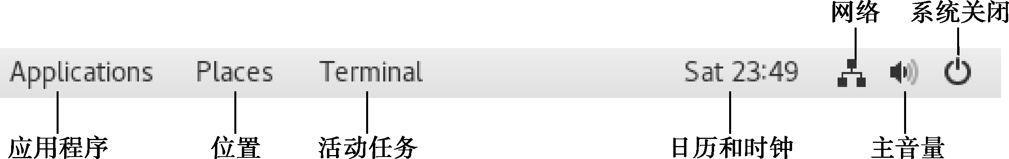
GNOME的面板
默认情况下，顶部面板（Top Panel）包含了如图2-11所示的两个菜单按钮、活动任务、小程序和状态区，两个菜单分别是“应用程序（Applications）”和“位置（Places）”。
底部面板（Bottom Panel）包含了如图2-12所示的一个活动程序托盘和工作区切换器。

Slide 43
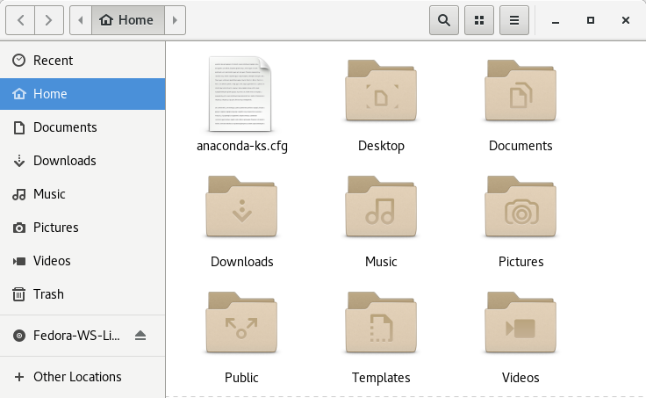
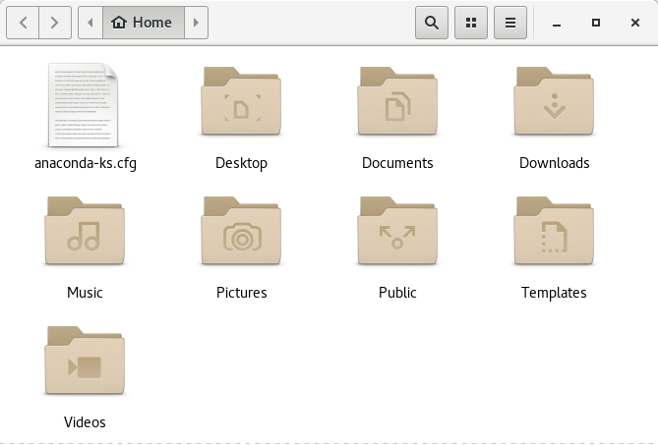
桌面
系统的桌面如图2-6所示，上面可以排列各种图标和应用程序窗口，应用程序窗口可被极小化到活动任务区。打开的“Home（主目录）”窗口如图2-14所示。

Slide 44
Nautilus文件浏览器
在Linux系统中，每当打开一个资源窗口时，所使用的应用程序都是Nautilus。
Nautilus的使用类似Windows的资源管理器，它的资源窗口由“位置栏”、“工具栏”、“主窗体”和“侧边栏”组成。

Slide 45

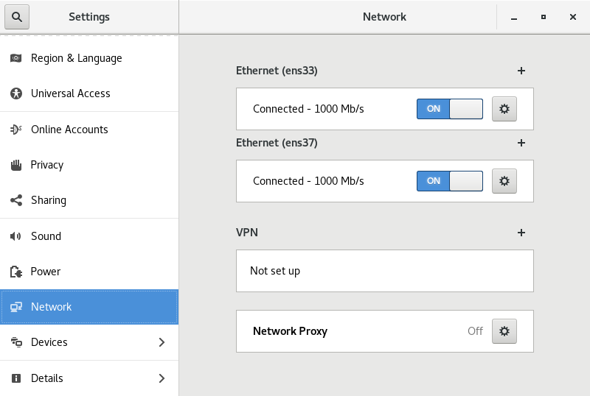
2.4.2 设置中心（Settings）
在启动菜单中选择“Settings（设置）”，或者单击顶端面板最右侧的 ，并从其下拉菜单中选择 ，或在CLI界面下执行gnome-control-center命令，都可以打开如图2-16所示的系统“Settings（设置中心）”。设置中心的左侧为可设置项目列表（其后有“>”者，比如Devices，为一个集合项，可包含多个可设置子项），右侧窗体内为所选项目的内容。

Slide 46
1．设置系统偏好或首选项
Linux系统允许用户改变桌面及系统的偏好或首选设置（Preferences），比如，用户可以在“Background（背景）”功能中选择“Background”或者“Lock Screen”进行桌面背景或锁屏背景的设置；还可以在“Privacy（隐私）”功能中设置“Screen Lock（锁屏）”、“Location Services（位置服务）”、“Usage & History（用量及历史）”、“Purge Trash & Temporary Files（清理回收站及临时文件）”，在“锁屏”中开启“Automatic Screen Lock（自动锁屏）”时还可以设置“Lock screen after blank for（黑屏至锁屏的等待时间）”等。
在偏好设置中，有的是针对设置者用户自己的，有的是对整个系统的，要区别对待。

Slide 47
2．设置应用程序快捷键
使用快捷键可以快速启动应用程序。在Settings（设置中心）Devices（设备）中的“Keyboard（键盘）”功能项目中，系统预先定义了一些应用程序的快捷键，用户可以使用这些快捷键启动应用程序，也可以禁用或者修改这些应用程序的快捷键；用户还可以添加其他应用程序的快捷键来启动应用程序。不建议修改系统已经设置好的“默认”或“通用”快捷键。
根据应用程序的类型，系统预定义快捷键的应用程序有8类：Launchers（启动器）、Navigation（导航）、Screenshots（截图）、Sound and Media（声音和媒体）、System（系统）、Typing（打字）、Universal Access（通用辅助功能）、Windows（窗口）及Custom Shortcuts（自定义）。

Slide 48
“启动器”类快捷键
在“启动器”类型中，可以设置快捷键的应用程序有Launch help browser（启动帮助浏览器）、Settings（设置）、Launch calculator（启动计算器）、Launch email client（启动邮件客户端）、Launch web browser（启动网页浏览器）、Home folder（主文件夹）和Search（搜索），用户可以对这7个应用程序进行快捷键禁用或重设。
用户也可添加自定义快捷键来启动应用程序。

Slide 49
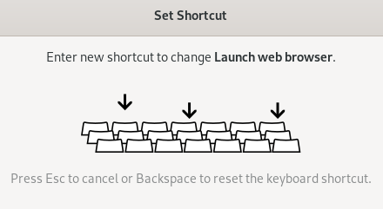
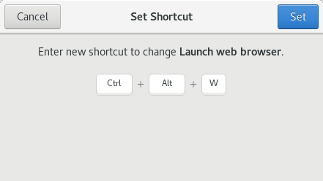
1）快捷键设置示例
“将浏览器快速启动快捷键设置为Ctrl+Alt+W”
（1）打开“Settings”，在“Devices”中，选择“Keyboard”，在“Launchers”类中，点击“launch web browser”打开如图2-17(a)所示快捷键设置对话框。
（2）同时按下Ctrl、Alt和W键，出现如图2-17(b)所示快捷键设置确认框。
（3）点击“set”或回车确认。

Slide 50
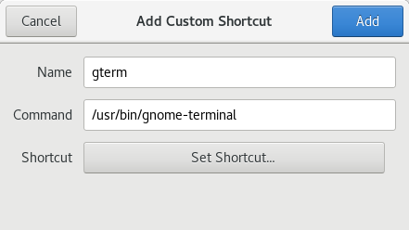
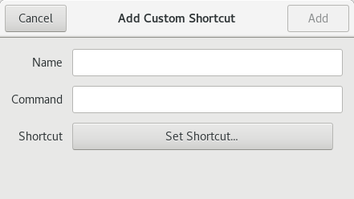
2）添加快捷键示例
添加快捷键“Ctrl+Alt+W”启动“CLI终端”
说明：Ubuntu已有，可在红帽系统进行。
（1）打开“设置中心”，在“设备”中，选择“键盘”，并在最下边点击“+”，打开自定义快捷键对话框，如图2-18（a）所示。
（2）在“Name（名称）”文本框中输入自己给应用程序“终端”所起的名字，比如gterm；在“Command（命令）”文本框中输入“终端”应用程序的启动命令“/usr/bin/gnome-terminal”，如图2-18（b）所示。
（3）单击“Add（添加）”按钮，则在“Custom Shortcuts（自定义快捷键）”类型的应用程序栏中新增一项名称为“gterm”的应用程序，其快捷键为“Disabled（禁用）”。
（4）按照修改预定义快捷键的方法，为新增的应用程序“gterm”设定其快捷键，如“Ctrl+Alt+T”。

Slide 51
2.5 Linux系统的在线帮助与资源
UNIX/Linux系统比较规范，各种软件都有完整的开发和使用说明文档，用户可以通过多种渠道获得系统的帮助。
1 man
2 textinfo
3 yelp
4 Linux系统的其他帮助和资源

Slide 52
2.5.1 man
man是传统UNIX系统的在线手册页，通过它用户可以获得在线帮助。
man是manual的缩写，使用man命令可以获得相关主题的帮助。

Slide 53
1．man手册页的组织
章 节 | 内 容 | 章 节 | 内 容
1 | 普通用户指令部分 | 6 | 游戏
2 | 系统调用部分 | 7 | 协议转换和杂项
3 | C库函数 | 8 | 系统维护命令
4 | 设备及特别文件 | 9 | 内核
5 | 文件格式及轮换 | n | 新增部分
man手册页文件存放在/usr/share/man/man?目录下，?是章节数，文件名命名规则为：
手册名称.章节号.gz
可用man -w name来查询文档位置，使用whatis name或man -f name查询name的功能及描述信息。

Slide 54
2．man命令
（1）功能及用法
常用方法为：
man [-afhw] [sec] name …
（2）参数说明
man命令的常用参数如表2-4所示。
参 数 | 功 能 描 述 | 参 数 | 功 能 描 述
sec | 指定章节 | name | 指定帮助的主题
-a | 对所有与name相关的内容进行帮助 | -f | 列与name相关的描述信息
-h | 显示帮助信息 | -w | 显示手册页的位置

Slide 55
man使用举例
$ man -w passwd #查询首个与passwd相关的帮助文件
$ man -aw passwd #列出所有与passwd相关的帮助文件
$ whatis passwd #查询对passwd的简单说明
$ man -f passwd #同上
$ man 1 passwd #命令用法
$ man 5 passwd #文件格式
$ man -a passwd #全部

Slide 56
man的操作键
当用户使用man命令阅读某个项目的手册页时，系统进入man交互操作界面。可以使用的部分功能键如表2-5所示，也可以使用光标键移动位置。
键 | 功 能 描 述 | 键 | 功 能 描 述
q | 退出 | h | 显示帮助
Home | 首页 | End | 尾页
Space /PgDn/D/^D | 下翻一页 | PgUp/b/^B | 上翻一页
/string，?string | 查找字符串 | n | 继续查找
Enter | 下翻一行 | ：!/!<cmd> | 执行shell或cmd

Slide 57
2.5.2 textinfo
与man相比，textinfo具有更好的交互功能，它支持链接跳转功能，但textinfo文档没有man手册内容丰富，表现在几乎所有软件或命令都有man文档，但并不一定有textinfo文档。可使用info和pinfo命令阅读textinfo文档。
用法为
info [options] [menu-items]
info [options] [menu-item] [submenu-item] ...
示例
$ info bash #对bash进行帮助
$ info bash "Shell Builtin Commands" #对bash的内部命令进行帮助
$ info bash "Shell Builtin Commands" "Bourne Shell Builtins" #对bsell内部命令进行帮助

Slide 58
2.5.2 textinfo
当不带参数运行info时，它将列出一个文档的清单。如果用户没有发现所需要内容，可能原因是没有安装包含所需文档的软件包。info的初始屏幕显示了一个主题目录，用户可以将光标移动到带有“*”的主题菜单上，然后回车键进入该主题，也可以输入m，后跟主题菜单的名称而进入该主题。
info系统是一个超文本系统。任何高亮度显示的文字都有一个链接导向信息。使用“Tab”将光标移到链接，并按“Enter”进入链接。按“p”返回上一页，按“n”翻到下一页，按“u”回到文档的上一层，按“q”退出info。
pinfo支持彩色链接文本、鼠标选定支持等功能，提供的基于浏览器风格的textinfo的文档程序界面，使得操作更加简单，界面更加友好。

Slide 59
2.5.3 yelp
在GNOME桌面环境下提供有专门的帮助功能yelp。
通过yelp不仅可以在图形环境查看手册页和textinfo帮助文档，还可以浏览GNOME桌面本身的联机帮助文档。此外yelp还提供了索引功能，可以在各种文档中进行跳转查找，提高用户获得帮助信息的速度。
运行yelp的方法是：
（1）在GNOME的“系统”菜单上选择“帮助”。
（2）在CLI界面执行命令yelp。

Slide 60
2.5.4 Linux系统的其他帮助和资源
1．软件包项目文档
2．HOWTO文件
3．LDP文档

Slide 61
1．软件包项目文档
Linux中的大多数软件开发工具都是来自GNU项目，这些软件包除了提供手册页和textinfo外，还提供项目文档。每个软件包都拥有与其同名的文档目录，目录命名格式为：“软件包名称-版本号”。有些项目文档为了方便阅读还提供了多种格式的文件。html格式用浏览器阅读，ps格式用postscipt viewer查看或打印输出，txt格式用文本编辑器查看或在命令行下阅读。软件包的项目文档都包含特定的文件，文件命名遵循规定：AUTHOR：作者信息；BUGS：系统存在的Bug；CHANGES：修改记录；COPYING：版权声明；INSTALL：安装方法；LANGUAGES：语言类型；NEWS：新版本的特点；ONLINEHELP：在线帮助；TODO：项目发展计划。

Slide 62
2．HOWTO文件
HOWTO文件是可供用户参考的联机文档的另一种形式，HOWTO文件的文件名都有一个HOWTO后缀，并且都是文本文件。每一个HOWTO文件包含Linux某一方面的信息，例如，它支持的硬件或如何建立一个引导盘等。

Slide 63
3．LDP文档
LDP是最大的Internet工程之一，它拥有数百成员撰写的数百个文档。这些文档几乎覆盖了Linux的所有方面，并且免费发布。LDP的主页是http://www.tldp.org/。
提供的文档类型如下。
（1）HOWTO文档：HOWTO文档采用多种格式进行发行，如txt、html、pdf等流行的文档格式都有，读者可以根据需要下载相应的文档压缩包进行离线阅读，HOWTO的作者会根据需要不定期地对文档进行版本更新，通常文档的更新是跟随某个相关软件或发行版本的升级而进行的。
（2）FAQ文档：FAQ文档采用一问一答的形式对常见的问题给出解决方法，往往能够在找到问题之后快速解决问题。
（3）Guide文档：Guide文档是对Linux某个方面的应用指南，主体范围较大、篇幅较长，读者可以把它作为比较系统的教程来学习。

Slide 64
2.6 LibreOffice办公套件简介
Linux的发行套件包括一个功能强大的办公套件LibreOffice。LibreOffice是OpenOffice.org的现代衍生产品，它把几个互补的应用程序综合成一个软件包。LibreOffice允许用户完全控制文档的内容和布局，还可以让用户边编辑边查看效果（所见即所得）。
LibreOffice套件包含几个用于文字处理、电子表格、演示文稿和绘图的软件。表2-6显示了可以在LibreOffice套件中使用的多种不同文件类型及可以用它来完成的任务。

Slide 65
LibreOffice的功能与特性
应用程序 | 程序名称 |  | 文件兼容性 | 文档类型
 | 红帽 | Ubuntu
Writer | oowriter | lowriter | .sxw, .sdw, .doc, .rtf, .txt, .htm/.html | 正式公函、商业表格、学术论文、简历、新闻简报、报告
Calc | oocalc | localc | .sxc, .dbf, .xls, .sdc, .slk, .csv, .htm，.html | 电子表格、图表、表格、人事通讯录、地址簿、收据和账单、预算、简单数据库
Impress | ooimpress | loimpress | .sxi, .ppt, .sxd, .sdd | 商业和学术演示文稿、万维网演示、演讲、幻灯片放映
Draw | oodraw | lodraw | .sxd,.sda;可导出为多种格式:.jpg, .bmp, .gif, 和.png等 | 图示、线条绘图、剪贴图片、机构图表

Slide 66
2.6.1 LibreOffice Writer
LibreOffice Writer是一个功能强大的文字处理器，相当于Windows的Word。可用以下方式启动LibreOffice Writer。
（1）从应用程序启动菜单选取“LibreOffice Writer”。
（2）在图形界面下双击一下具有合适扩展名的文档，比如.doc。
（3）从CLI界面，执行以下命令：
$ oowriter [文件名] #红帽系统
$ lowriter [文件名] #Ubuntu系统

Slide 67
2.6.2 LibreOffice Calc
LibreOffice Calc是一个软件电子表格应用程序，类似于Windows的Excel。可按以下方式启动LibreOffice Calc。
（1）从应用程序启动菜单选取“LibreOffice Calc”。
（2）在图形界面下双击一下具有合适扩展名的文档，比如.xls。
（3）从CLI界面，执行以下命令：
$ oocalc [文件名] #红帽系统
$ localc [文件名] #Ubuntu系统

Slide 68
2.6.3 LibreOffice Impress
LibreOffice Impress是一个能够帮助用户制作演示文稿的图形化工具，相当于Windows的PowerPoint。可使用以下方法启动它。
（1）从应用程序启动菜单选取“LibreOffice Impress”。
（2）在图形界面下双击一下具有合适扩展名的文档，比如.ppt。
（3）从CLI界面，执行以下命令：
$ ooimpres [文件名] #红帽系统
$ loimpres [文件名] #Ubuntu系统

Slide 69
2.6.4 LibreOffice Draw
LibreOffice Draw能够描画图形，并将它们保存为多种格式。可以按以下方法启动LibreOffice Draw：
（1）从应用程序启动菜单选取“LibreOffice Draw”。
（2）在图形界面下双击一下具有合适扩展名的文档，如.sxd。
（3）从CLI界面，执行以下命令：
$ oodraw [文件名] #红帽系统
$ lodraw [文件名] #Ubuntu系统

Slide 70
习题2
1．思考题
（1）Linux系统有哪些运行级别？其含义是什么？
（2）Linux系统下经常使用的两种桌面环境是什么？
（3）什么是X-Window系统？它有什么特点？
（4）Linux传统桌面默认提供几个虚拟桌面？如何将一个运行的应用程序从一个虚拟桌面移动到另一个虚拟桌面？
（5）如何进行本地登录和注销？
（6）默认情况下，超级用户和普通用户的登录提示符分别是什么？
（7）如何正确地关闭和重新启动Linux系统？
（8）如何获得命令帮助？man命令的作用是什么？
（9）如何获得Linux文档？

Slide 71
2．选择题
（1）字符界面下，使用init命令关机所用的参数是（ ），重启系统所用的参数是（ ）。
A．0 B．1 C．6 D．2
（2）字符界面下，使用shutdown命令关机所用的参数是（ ），重启系统所用的参数是（ ）。
A．-h B．-t C．-k D．-r
（3）使用man命令调阅相关帮助信息时，用于一页页下翻的键是（ ），单行下翻的键是（ ）。
A．Enter B．q C．b D．Space
（4）read在手册页的多个地方存在，能够查询read所有所在章节的命令是（ ），对read系统调用进行帮助的命令是（ ）。
A．man -f read B．man 2 read C．man -a read D．man 3 read

Slide 72
实验2
1．系统的开启与关闭。
2．两种界面的切换、登录、注销。
3．系统帮助。
4．图形界面的使用，比较与Windows系统的异同。
5．分别访问Feadora、CentOS、RHEL和Ubuntu网站，查阅相关技术文档。

